Slide 1
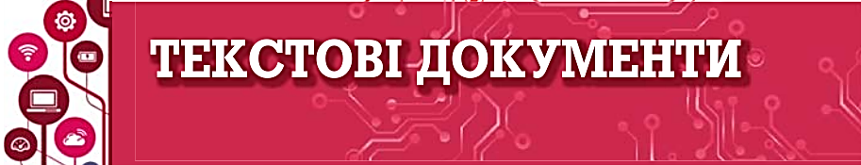




Урок 19
Операції над фрагментами тексту в текстовому процесорі
5

Slide 2



Давайте поміркуємо разом.
Чому буває так, що якусь частину тексту потрібно скопіювати, перемістити чи видалити?

Slide 3

Давайте поміркуємо разом.
Як виділити якийсь фрагмент тексту?

Slide 4
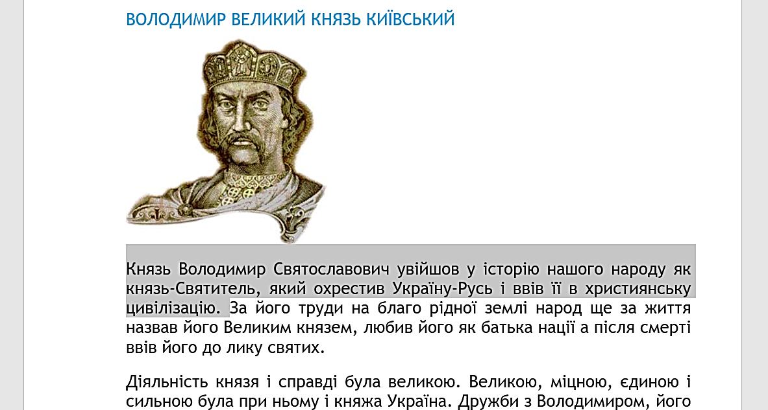
При роботі з текстом може виникнути потреба переставити місцями якісь частини тексту, скопіювати їх в інше місце, видалити їх або замінити на інші.
У цьому випадку ми редагуватимемо не окремий символ, а фрагмент тексту, який може складатися з кількох символів, слів, рядків, чи абзаців.

Slide 5
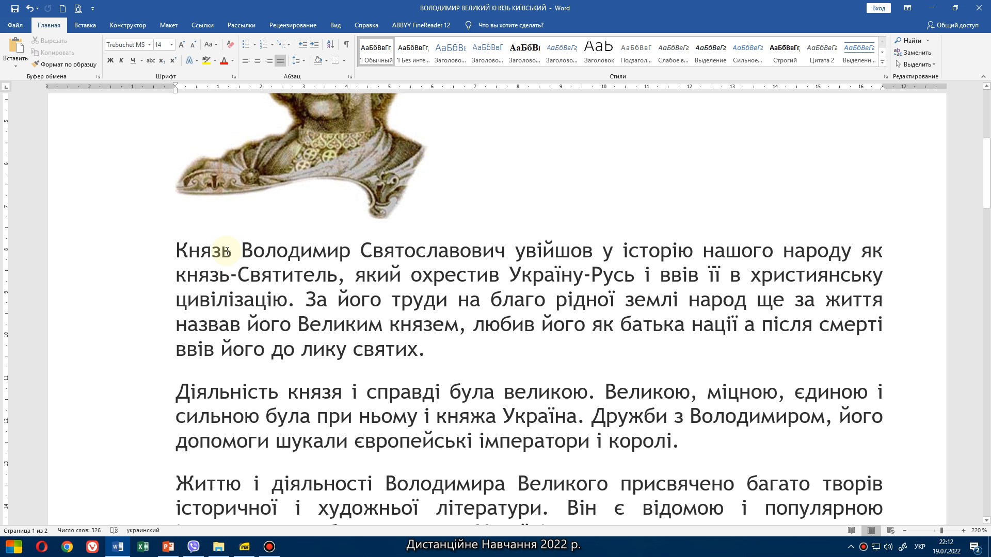
Виділення фрагменту тексту за допомогою протягування по тексту мишкою з натиснутою лівою кнопкою.

Slide 6
Повну презентацію дивіться у відеоуроці.

